Slide 1




COMPAGNIA THETA S.P.A.
Progettazione, Testing e
Sicurezza Infrastrutturale
Buildweek 1 — Team 2
120 host
1 firewall
3 sistemi
DMZ + NAS
6 piani
perimetrale
IDS / IPS
centralizzato
Cisco Packet Tracer · Python · pfSense · Kali Linux

Slide 2

CONTESTO OPERATIVO
Obiettivi e Requisiti del Progetto
Progettazione e testing dell'infrastruttura di rete per un edificio aziendale moderno strutturato su 6 piani, con l'obiettivo di garantire scalabilità, servizi centralizzati e una difesa perimetrale solida, validata sia a livello logico che in ambiente reale.
Servizi Critici
Web Server pubblico (DVWA / Metasploitable) in DMZ e sistema di storage centralizzato (NAS).
Sicurezza
120
6
Firewall perimetrale integrato con 3 sistemi IDS/IPS per il monitoraggio del traffico.
host totali
piani / 20 PC ciascuno
3
2
Strumenti di Validazione
moduli IDS / IPS
strumenti di validazione:
Packet Tracer + pfSense
Modellazione logica su Cisco Packet Tracer, verifica a basso livello con script Python e ambiente reale pfSense.
Buildweek 1 · Team 2 · Compagnia Theta S.p.A.
2

Slide 3



ARCHITETTURA E TOPOLOGIA LOGICA
Ottimizzazione del Design per la Scalabilità
Per garantire la leggibilità dello schema, i 20 PC di ogni piano sono stati raggruppati simbolicamente in un unico “PC rappresentativo” collegato allo switch di piano.
Internet
Router Centrale
6 Switch di Piano
3 Moduli IDS/IPS
Simulato tramite una Cloud-PT.
Gestione del routing inter-piano e instradamento del traffico.
Un apparato di switching dedicato per ciascun piano dell'edificio.
Posizionati in punti strategici della LAN (router dedicati, per superare i limiti di Packet Tracer).
Buildweek 1 · Team 2 · Compagnia Theta S.p.A.
3

Slide 4
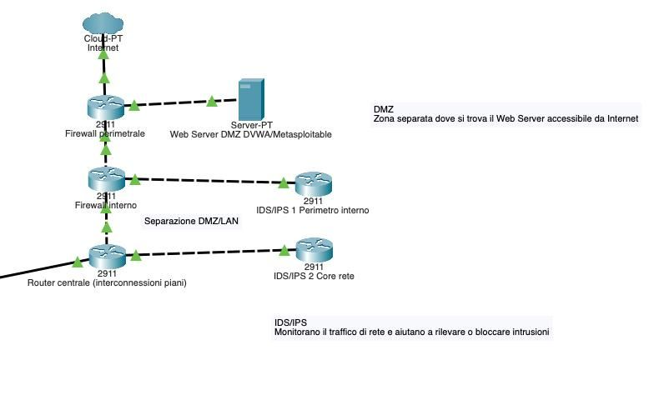

TOPOLOGIA LOGICA · CISCO PACKET TRACER
Perimetro: Firewall, DMZ e IDS/IPS
Firewall Perimetrale
Prima linea di filtraggio: il traffico da Internet impatta qui prima di raggiungere la rete.
DMZ
Zona separata dove risiede il Web Server (DVWA/Metasploitable), accessibile da Internet senza esporre la LAN.
Firewall Interno
Separa fisicamente e logicamente la DMZ dalla rete interna aziendale.
IDS/IPS
Monitorano il traffico di rete e aiutano a rilevare o bloccare intrusioni.
Buildweek 1 · Team 2 · Compagnia Theta S.p.A.
4

Slide 5
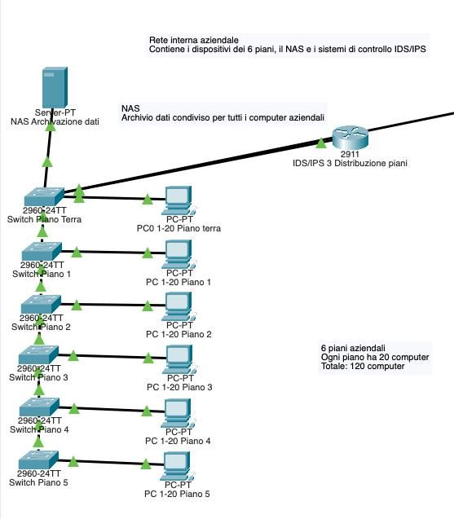


TOPOLOGIA LOGICA · CISCO PACKET TRACER
Rete Interna Aziendale: Piani e NAS
La rete interna contiene i dispositivi dei 6 piani, il NAS aziendale e i sistemi di controllo IDS/IPS.
6
20
120
piani aziendali
computer per piano
computer totali
NAS Aziendale
Archivio dati condiviso, raggiungibile da tutti i computer aziendali.
6 Switch 2960-24TT
Uno switch dedicato per piano, in cascata verso il router centrale.
IDS/IPS Distribuzione Piani
Modulo dedicato al monitoraggio del traffico proveniente dai piani.
Buildweek 1 · Team 2 · Compagnia Theta S.p.A.
5

Slide 6


DIFESA IN PROFONDITÀ E SEGMENTAZIONE
La Struttura delle Tre Zone di Sicurezza
La rete è stata suddivisa in tre zone logiche distinte, applicando i rigidi principi della difesa a strati.
1
2
3
Zona Esterna
DMZ
Rete Interna
Internet
Zona Demilitarizzata
LAN Aziendale
Punto di ingresso del traffico. Le connessioni impattano inizialmente sul firewall perimetrale, deputato al filtraggio preventivo.
Segmento isolato che ospita il Web Server: raggiungibile dall'esterno senza esporre o compromettere i sistemi interni della LAN.
Separata dalla DMZ tramite un secondo firewall interno. Cuore dell'azienda: router centrale, NAS e postazioni dei dipendenti.
Buildweek 1 · Team 2 · Compagnia Theta S.p.A.
6

Slide 7

CONFIGURAZIONE DI RETE
Piano di Indirizzamento IP
Dispositivo | Indirizzo IP / Subnet | Ruolo e Funzione Aziendale
LAN Client (Piani) | 192.168.10.0 /24 | Segmento di rete per i dipendenti
Router Centrale | 192.168.10.1 | Gateway predefinito per la rete interna
NAS Aziendale | 192.168.10.100 | Risorsa di storage condivisa, raggiungibile da tutta la LAN
Web Server (DMZ) | 172.16.10.10 | Server esposto — Gateway: 172.16.10.1
Configurazione delle Interfacce — Tutti gli indirizzi IP sono stati configurati sulle rispettive interfacce e resi operativi mediante comandi CLI standard (no shutdown).
Buildweek 1 · Team 2 · Compagnia Theta S.p.A.
7

Slide 8
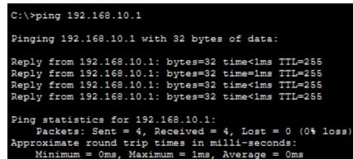
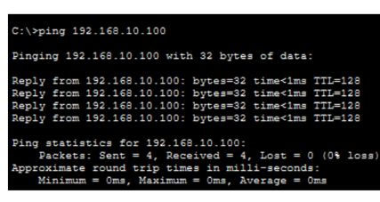
TESTING · FASE LOGICA
Validazione della Connettività Interna
La stabilità e la raggiungibilità dei nodi critici della LAN sono state verificate con successo mediante test di ping, avviati dal computer del piano terra.
Test del Gateway
Test dello Storage (NAS)
ping 192.168.10.1
ping 192.168.10.100
0%
Dimostra il corretto instradamento verso il Router Centrale.
0%
Conferma che il NAS è pienamente operativo e accessibile dai client.
pacchetti persi
pacchetti persi
Buildweek 1 · Team 2 · Compagnia Theta S.p.A.
8

Slide 9

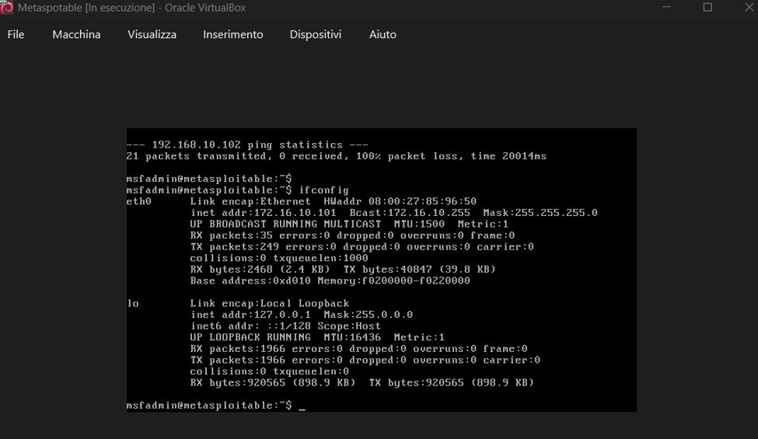
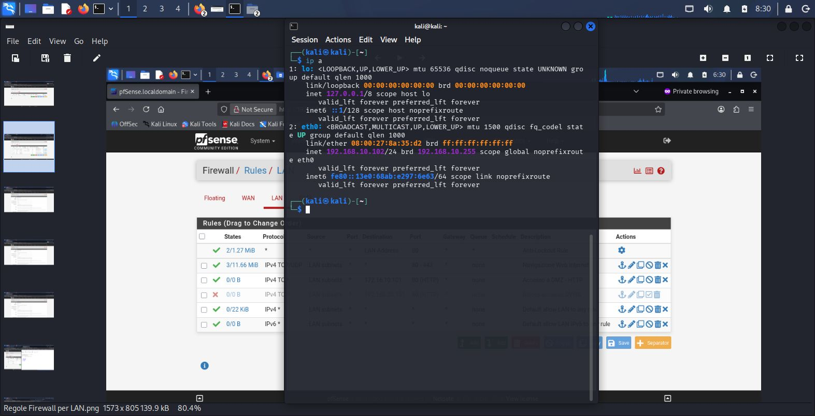
TESTING · AMBIENTE REALE
Kali Linux e Metasploitable2
Per condurre test di sicurezza approfonditi e aderenti alla realtà, lo scenario è stato riprodotto in un ambiente di virtualizzazione dedicato.
Macchina Attaccante / Auditor
Macchina Target (Web Server)
Verifica preliminare: il superamento dei test di ping bidirezionali ha validato l'interconnessione logica tra le due reti virtuali distinte.
Kali Linux
Metasploitable2
192.168.10.102
172.16.10.101
Configurazione IP · Metasploitable2 (ifconfig)
Configurazione IP · Kali Linux (ip a)
Buildweek 1 · Team 2 · Compagnia Theta S.p.A.
9

Slide 10


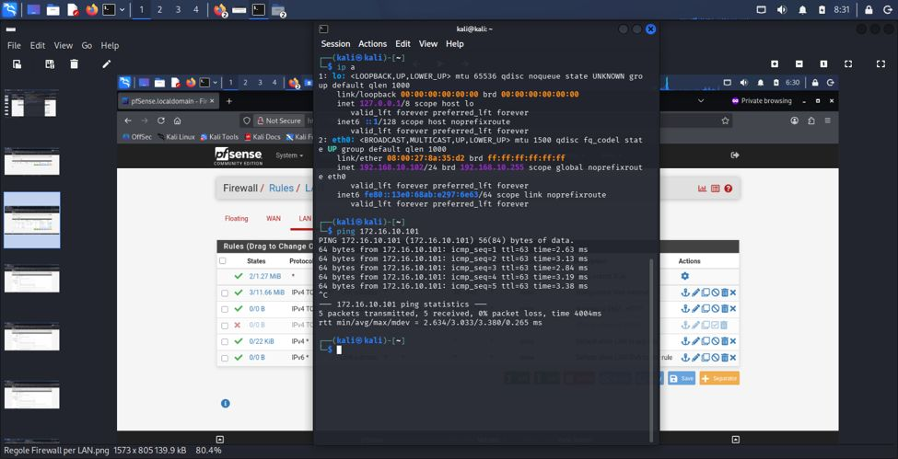
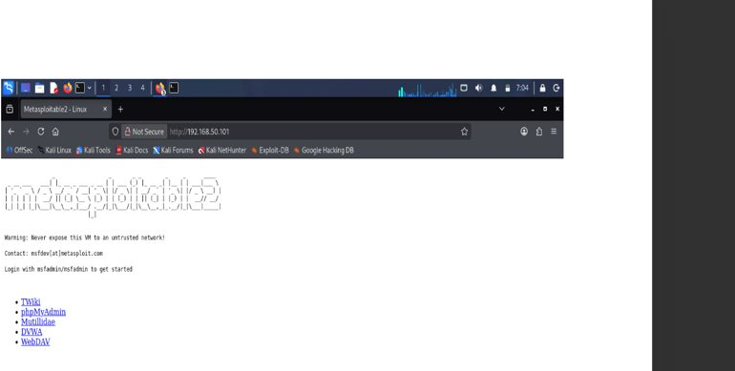
TESTING · AMBIENTE REALE
Verifica di Connettività e Accesso al Servizio Web
Il superamento dei test di ping bidirezionali ha validato l'interconnessione logica tra le due reti virtuali distinte, confermando poi l'accessibilità del Web Server dal browser di Kali.
Ping da Kali verso Metasploitable2
Accesso da Browser Kali Consentito
ping 172.16.10.101
http://172.16.10.101
Buildweek 1 · Team 2 · Compagnia Theta S.p.A.
10

Slide 11

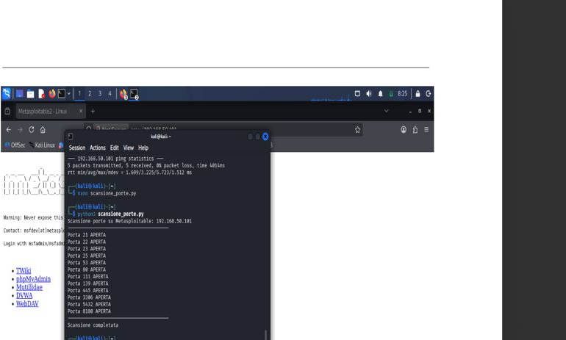
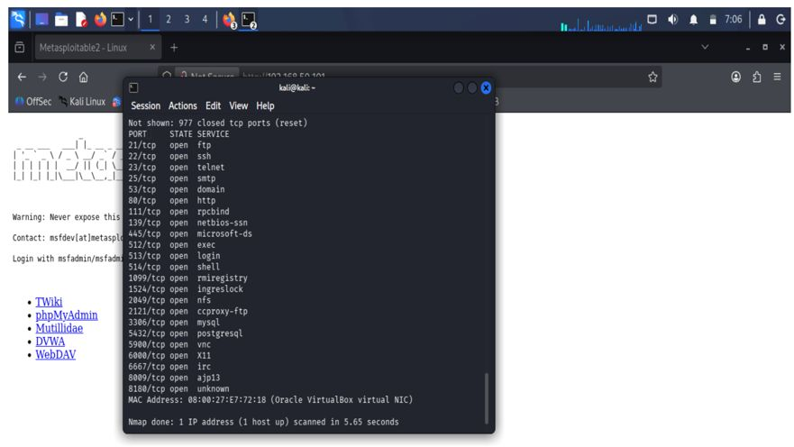
TESTING · AUTOMAZIONE
Automazione e Port Scanning
Per avere una panoramica completa dei servizi attivi su Metasploitable è stata eseguita una scansione con Nmap, usata come riferimento per validare un tool Python sviluppato da zero.
Scansione con Nmap
scansione_porte.py
21 FTP
22 SSH
23 Telnet
25 SMTP
Sviluppato da zero sfruttando esclusivamente la libreria nativa socket: effettua connessioni TCP mirate su un pool di porte e le classifica istantaneamente come APERTA o CHIUSA.
53 DNS
80 HTTP
3306 MySQL
8180 Tomcat
La scansione ha individuato numerose porte aperte: Metasploitable espone intenzionalmente molti servizi vulnerabili. Una scansione più dettagliata (flag -sV) ha mostrato anche tipo di servizio e versione.
Buildweek 1 · Team 2 · Compagnia Theta S.p.A.
11

Slide 12
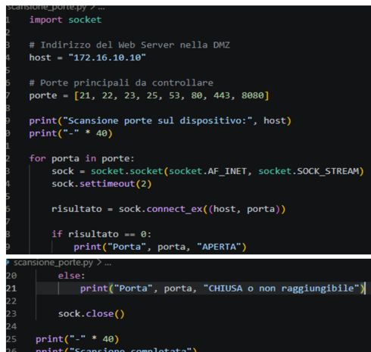

TESTING · AUTOMAZIONE
Codice Sorgente: scansione_porte.py
In linea con i requisiti della traccia, è stato sviluppato da zero un programma Python sfruttando esclusivamente la libreria nativa socket. Il tool effettua connessioni TCP mirate su un pool di porte e le classifica istantaneamente come APERTA o CHIUSA.
Libreria nativa socket, nessuna dipendenza esterna
Timeout di 2 secondi per connessione
Output classificato: APERTA / CHIUSA o non raggiungibile
Buildweek 1 · Team 2 · Compagnia Theta S.p.A.
12

Slide 13
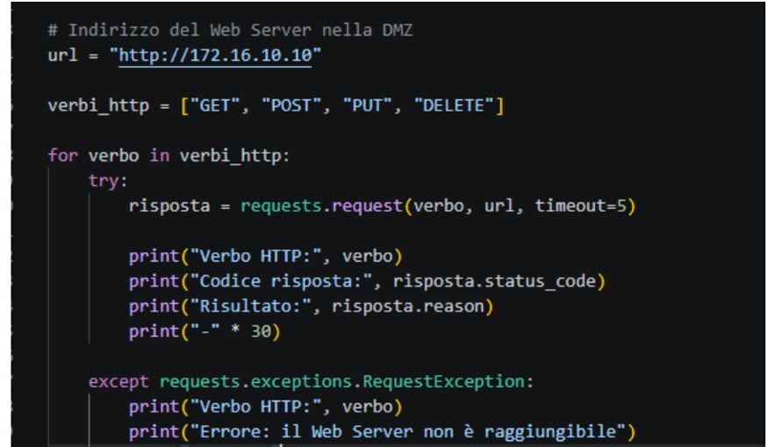
TESTING · SICUREZZA APPLICATIVA
Codice Sorgente: test_verbi_http.py
Uno script Python aggiuntivo invia una richiesta OPTIONS al server sul percorso specificato. OPTIONS è il metodo standard HTTP per chiedere al server quali verbi sono abilitati su un determinato percorso: il server risponde normalmente con un header Allow contenente la lista dei metodi permessi.
GET · POST · PUT · DELETE
Verbi HTTP testati contro il Web Server nella DMZ.
Buildweek 1 · Team 2 · Compagnia Theta S.p.A.
13

Slide 14
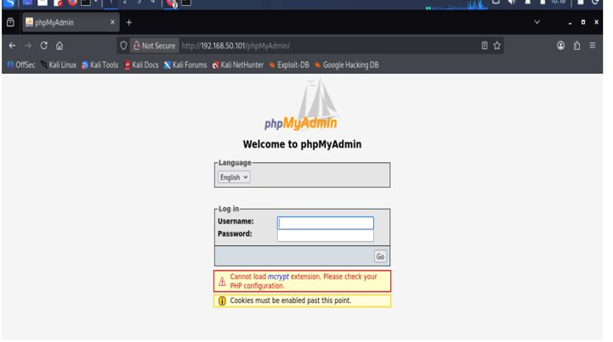

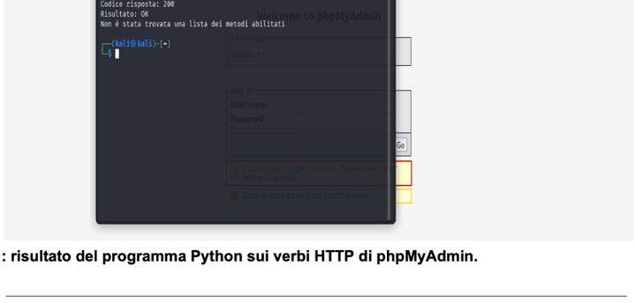
TESTING · SICUREZZA APPLICATIVA
Esito del Test su phpMyAdmin
Uno script Python aggiuntivo (test_verbi_http.py) inoltra una richiesta OPTIONS verso la directory /phpMyAdmin/ del Web Server: il metodo standard per chiedere al server quali verbi HTTP sono abilitati su un determinato percorso.
Esito del Test
200 OK — il server risponde correttamente, ma senza header Allow.
http://172.16.10.101/phpMyAdmin/
L'assenza dell'header Allow indica che Apache è configurato per non esporre deliberatamente la lista dei metodi supportati: una buona pratica di mascheramento delle informazioni contro i tentativi di ricognizione esterni.
Buildweek 1 · Team 2 · Compagnia Theta S.p.A.
14

Slide 15

APPROFONDIMENTO BONUS
Subnetting e Segmentazione VLAN
A ciascun piano viene assegnata una propria subnet /24, isolata dalle altre tramite VLAN dedicate, per ridurre il dominio di broadcast e limitare la propagazione laterale di eventuali minacce.
Benefici Chiave
Contenimento delle Minacce
Piano | VLAN | Subnet | Note
Piano terra | VLAN 60 | 192.168.60.0/24 | PC piano terra
Piano terra (servizi) | VLAN 70 | 192.168.70.0/24 | NAS e servizi condivisi
Piano 1 | VLAN 10 | 192.168.10.0/24 | —
Piano 2 | VLAN 20 | 192.168.20.0/24 | —
Piano 3 | VLAN 30 | 192.168.30.0/24 | —
Piano 4 | VLAN 40 | 192.168.40.0/24 | —
Piano 5 | VLAN 50 | 192.168.50.0/24 | —
DMZ (Web Server) | VLAN 80 | 172.16.10.0/24 | Isolata dalla LAN interna
Limitazione rigorosa del movimento laterale di attacchi o malware tra i piani.
Performance Ottimizzate
Forte riduzione dei domini di broadcast e del traffico non necessario.
Controllo Centralizzato
ACL sul Router Centrale per governare le comunicazioni inter-VLAN.
Buildweek 1 · Team 2 · Compagnia Theta S.p.A.
15

Slide 16
DIFESA IN PROFONDITÀ · VLAN
Distribuzione Strategica degli IDS/IPS
Nello schema con VLAN, i tre IDS/IPS sono distribuiti secondo una logica di difesa in profondità: controlli attivi (in-line) e passivi (SPAN) garantiscono ridondanza e copertura sia del traffico in ingresso sia di quello già interno.
1
2
3
Perimetro Esterno
Core di Rete
Distribuzione Piani
In-line tra firewall perimetrale e router centrale
In-line tra router centrale e switch principale
SPAN (mirroring) sullo switch Piano Terra
Blocca attivamente le minacce provenienti da Internet prima che raggiungano la rete interna.
Protegge il traffico interno da minacce che hanno già superato il primo perimetro.
Analizza passivamente il traffico verso il NAS, senza introdurre latenza — utile per rilevare anomalie.
Buildweek 1 · Team 2 · Compagnia Theta S.p.A.
16

Slide 17

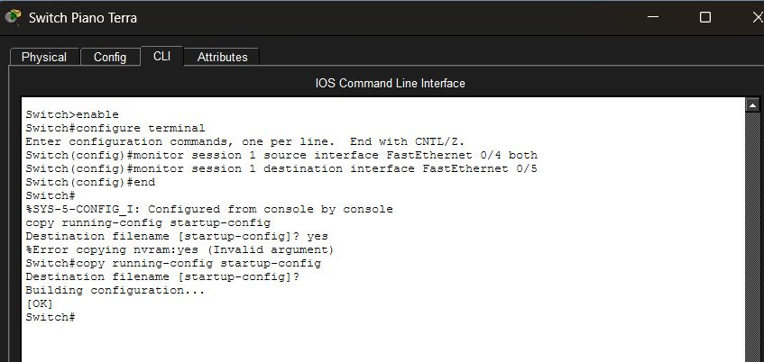
DIFESA IN PROFONDITÀ · VLAN
Configurazione SPAN sullo Switch Piano Terra
CLI · Switch Piano Terra
Perché Monitorare il NAS
monitor session 1 source interface FastEthernet 0/4 both
monitor session 1 destination interface FastEthernet 0/5
Il NAS contiene lo storage centralizzato di tutta l'azienda, assieme a molti dati sensibili: è sicuramente uno dei bersagli più critici dell'intera infrastruttura.
Il monitoraggio SPAN passivo permette di prevenire Ransomware e accessi non autorizzati, senza introdurre latenza sul traffico verso lo storage.
La combinazione di controlli attivi (in-line) e passivi (SPAN) garantisce ridondanza nei controlli di sicurezza e copertura sia del traffico in ingresso sia di quello già interno alla rete.
Buildweek 1 · Team 2 · Compagnia Theta S.p.A.
17

Slide 18
AMBIENTE REALE · FIREWALL OPEN-SOURCE
Implementazione delle Policy di Sicurezza su pfSense
WAN
LAN
DMZ (OPT1)
DHCP (NAT) — Internet
Gateway 192.168.10.1 · Rete 192.168.10.0/24
Gateway 172.16.10.1 · Rete 172.16.10.0/24
Policy Rete LAN
Policy Rete DMZ
Navigazione controllata verso Internet (porte 80/443) e accesso HTTP consentito verso lo specifico IP del Web Server in DMZ.
Blocco tassativo del traffico da DMZ a LAN: in caso di compromissione del Web Server, la minaccia resta confinata nella DMZ.
Il passaggio della topologia in un contesto reale è stato consolidato con il firewall open-source pfSense, strutturando 3 interfacce e 3 regole specifiche di filtraggio, verificate nelle pagine seguenti.
Buildweek 1 · Team 2 · Compagnia Theta S.p.A.
18

Slide 19
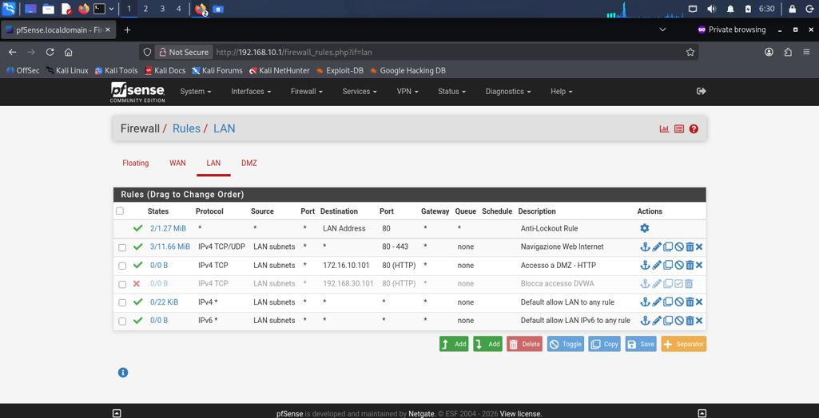
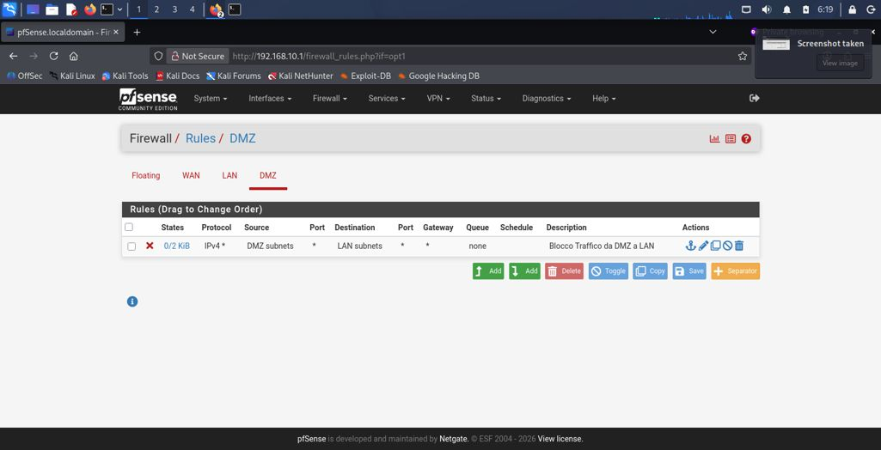
AMBIENTE REALE · PFSENSE
Regole Firewall Applicate
Firewall / Rules / LAN
Firewall / Rules / DMZ
Navigazione Web Internet, Accesso a DMZ - HTTP, Default allow LAN to any rule.
Blocco Traffico da DMZ a LAN — regola tassativa di separazione.
Buildweek 1 · Team 2 · Compagnia Theta S.p.A.
19

Slide 20
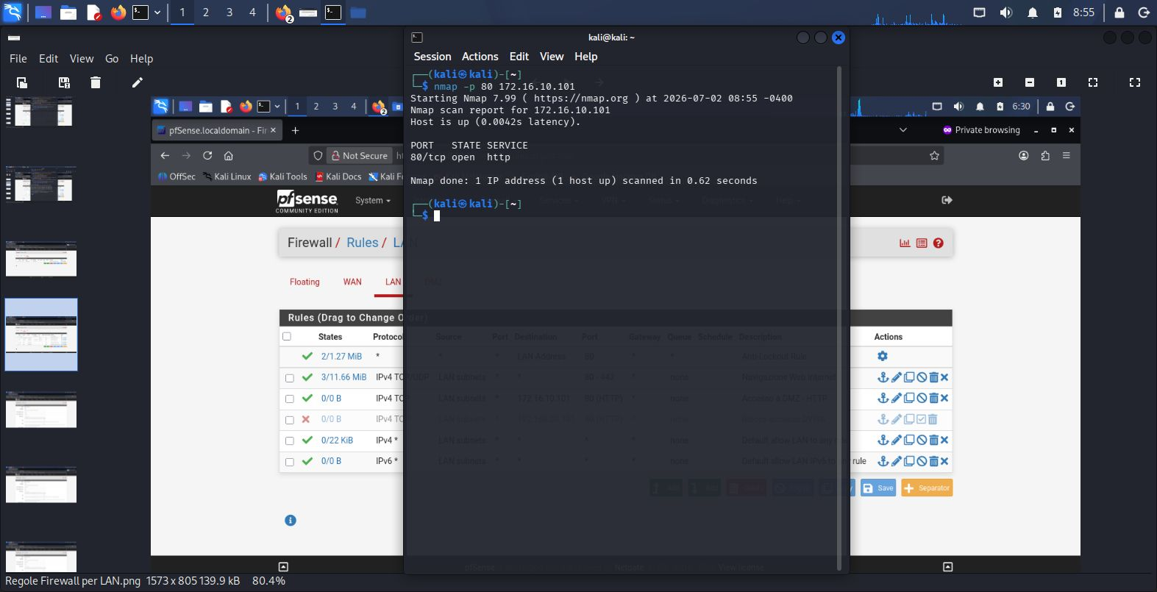
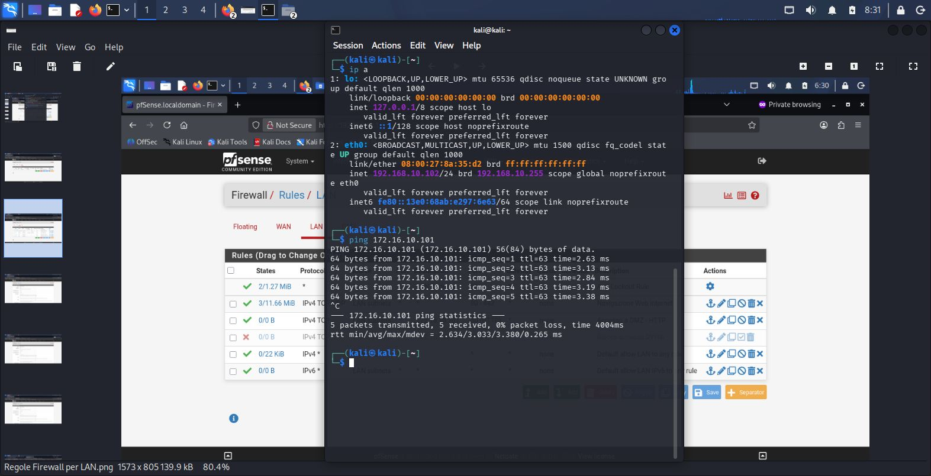
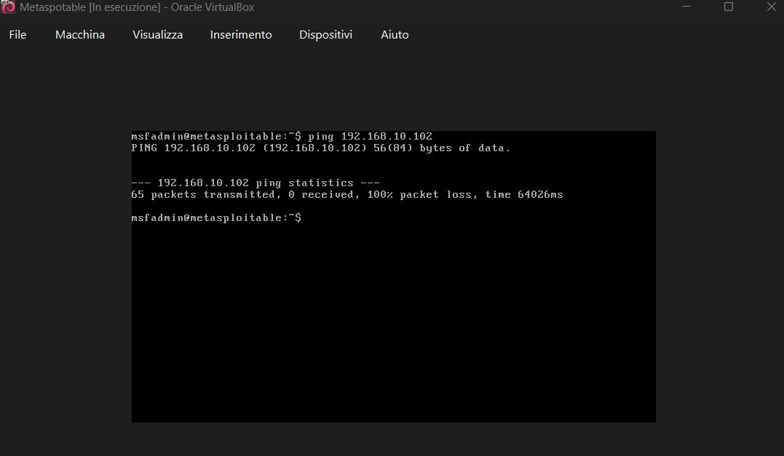
AMBIENTE REALE · PFSENSE
Verifica di Connettività da Kali
Comando (da Kali) | Risultato Atteso | Verifica
ping -c 4 192.168.10.1 | 0% packet loss | Kali raggiunge pfSense
ping -c 4 172.16.10.101 | 0% packet loss | Kali raggiunge Web Server
nmap -p 80 172.16.10.101 | 80/tcp open http | Porta 80 aperta in DMZ
ping 192.168.10.102 (da Meta) | 100% packet loss | DMZ isolata dalla LAN
Nmap da Kali · porta 80 aperta
Ping da Kali verso Metasploitable2
Ping da Metasploitable2 verso Kali · 100% loss
Buildweek 1 · Team 2 · Compagnia Theta S.p.A.
20

Slide 21

CONCLUSIONI
Un'infrastruttura sicura, testata e pronta a crescere
Sicurezza Perimetrale
Affidabilità e Controllo Totale
Scalabilità
Grazie all'architettura con DMZ isolata e al firewalling reale con pfSense, anche in caso di attacco al Web Server i dati interni e i PC dei dipendenti restano protetti.
I test hanno confermato una stabilità di rete al 100% (0% di pacchetti persi verso il NAS); script Python e audit con Kali Linux hanno validato l'efficacia delle difese.
L'infrastruttura è già predisposta per l'evoluzione verso una segmentazione VLAN per piano, garantendo prestazioni ottimali e isolamento dei guasti.
Compagnia Theta S.p.A. · Buildweek 1 — Team 2

